Slide 1
عناصر اللياقة البدنية
جامعة العربي بن مهيدي ــ أم البواقي ـــ
معهد علوم وتقنيات النشاطات البدنية و الرياضة

Slide 2
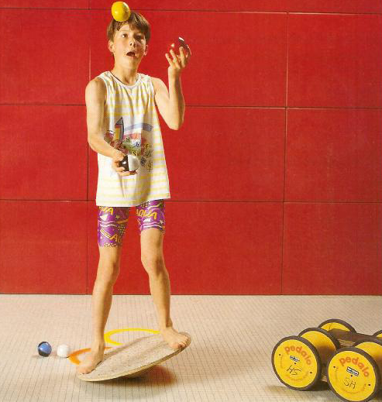
ماهية القدرات التوافقية
يعتبر التوافق من القدرات البدنية المركبة والذي يرتبط بالسرعة والقوة والتحمل والمرونة وتعني كلمة التوافق من وجهة النظر الفسيولوجية مقدرة العمليات العصبية في الجهاز العصبي المركزي علي التوافق ويطلق علي اللاعب أن لديه توافق استطاع تحريك أكثر من جزء من أجزاء جسمه في اتجاهات مختلفة في وقت واحد .

Slide 3
تعريف التوافق : Weineck (1986, 229) : .
وتعني صفات التوافق أولا وقبل كل شيء عمليات السيطرة والتنظيم للحركة. هذا يسمح للرياضي بإتقان الإجراءات الحركية بدقة واقتصاد، في حالات محددة، والتي يمكن التنبؤ بها، أو غير المتوقعة (التكيف)، وتعلم بسرعة المهارات الرياضية . "

Slide 4
أنواع التوافق :
1- التوافق العام : وهو قدرة الفرد علي الأستجابة لمختلف المهارات الحركية بصرف النظر عن خصائص الرياضة ويعتبر كضرورة لممارسة النشاط كما يمثل الأساس الأول لتنمية التوافق الخاص .
2- التوافق الخاص : ويعني قدرة اللاعب علي الإستجابة لخصائص المهارات الحركية للنشاط الممارس والذي يعكس مقدرة اللاعب علي الأداء بفاعلية خلال التدريب والمنافسات .

Slide 5
مكونات القدرات التوافقية
a) Qualité d’orientation
b) Qualité de différenciation
c) Qualité de réaction
d) Qualité d’équilibre
e) Qualité de rythme
D’après Hotz (1986 a)

Slide 6
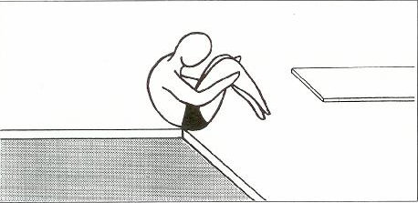
قسم القدرات التوافقية إلي Hotz (1986 a)
1القدرة على تقدير الوضع .
هي قدرة الرياضي على تحديد وضع حركة جسمه بالمكان نسبة الى الاشياء الاخرى المتحركة (حركة الخصم, حركة الكرة، حركة الزميل (.

Slide 7
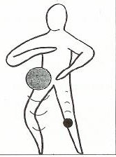
2-القدرة على بذل الجهد المناسب .
هي قدرة الرياضي على تنسيق تصرفاته بدقة عالية من الاحساس بها داخليا ومجرى قوتهاوزمانها ومكانها والتنويع بها حسبما يقتضي الموقف مثل تمرير الكرة وتحديد سرعتها وقوتها

Slide 8
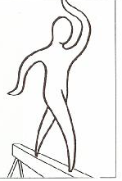
3-القدرة على التوازن .
هي قدرة الرياضي على المحافظة على وضع كامل جسمه بوضع معين حتى في الحالات الصعبة او استعادة توازن جسمه باسرع ما يمكن بعد اظطراب طرأ على توازنه مثل طيراناللاعب في الهواء وتعرضه للمزاحمة.

Slide 9
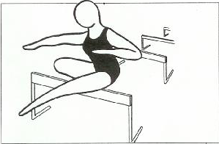
4-القدرة على الايقاع الحركي .
وهي قدرة الرياضي على ايجاد واستيعاب وتخزين مراحل اداء المجرى الحركي في الوقت المناسب والحركة المناسبة ، وقدرته على استدعاء هذه المراحل المختزنة والتنويع في ادائهامثل اخذ الخطوات التقربية في كرة اليد او كرة السلة.

Slide 10
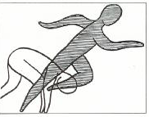
5- القدرة على الاستجابة السريعة .
هي القدرة على القيام بالتصرف الهادف بشكل سريع وصحيح استجابة لاشارة محددة مسبقا اواشارة مختارة نتيجة لتغير مفاجئ للموقف مثل الهجوم المعاكس في اللعاب الكرة ، حركات التجنب في الفعاليات القتالية، الانطلاق في مسابقات الجري.

Slide 11
مميزات تدريب القدرات التوافقية
1. العمل على تدريب القدرات التوافقية في اجزاء مخصصة خلال الوحدة التدريبية.
2. يتم تدريبها لمدة قصيرة (45 دقيقة على اكثر تقدير) لتجنب حدوث التعب الذي لايجب حدوثه عند اداء التمرينات التوافقية .
3. استخدام عدد كبير من التمرينات المختلفة وتدريبها بشكل متنوع .
4. التبديل بين اشكال التمارين التوافقية السهلة والصعبة خلال الوحدة التدريبية .
5. اعطاء راحة كاملة بين المجموعات . .

Slide 12
6. لا تزيد الفترة الزمنية الفاصلة بين وحدات تدريب القدرات التوافقية اكثر من 7 ايام.
7. في تدريب القدرات التوافقية يجب ان يعطى التمرين بشرط ان لا يتخلله مهارة غير معروفة من قبل المتدربين ، اي يجب ان يتقن اللاعب المهارة التي تعطى ضمن تدريب القدرات التوافقية .
8. نحتاج تدريب القدرات التوافقية في الاعمار المبكرة ، لكن عند المستويات العليا نحتاجها من اجل تطوير اعلى المستويات وذلك من اجل تنسيق المهارة الجديدة التي ستساعدنا في تطوير المستوى .
9. يمكن استعمال تدريبات القدرات التوافقية في مرحلة الاحماء في بداية الوحدة التدريبية

Slide 13
اهداف تدريب القدرات التوافقية
1. تسهم تدريبات القدرات التوافقية الى التطور السريع في تعلم المهارات الاساسية للفعاليات الرياضية في مجال القاعدة.
2. يضمن المستوى العالي والواسع للقدرات التوافقية فضلاً عن التنويع للمهارات الاساسية عملية اكتساب افضل لمهارات اصعب في مرحلة التدريب الاساسي مروراً الى مرحلة الانجاز العالي.
3. يسمح المستوى العالي والواسع للقدرات التوافقية من اكتساب افضل لوسائل تدريب اللياقة البدنية ، الاحماء ، التدريب التعويضي (الاسترداد).
4. المحافظة على قدرات الرياضي في متابعة صقل مهارته الفنية وتطويرها . 5. تساهم القدرات التوافقية في عملية التشخيص عند اختيار وانتقاء الموهوبين.

